Slide 1
Администрация Камышевского сельского поселения
Проект бюджета
Камышевского сельского поселения Орловского района
на 2022 год и на плановый период 2023 и 2024 годов
,

Slide 2
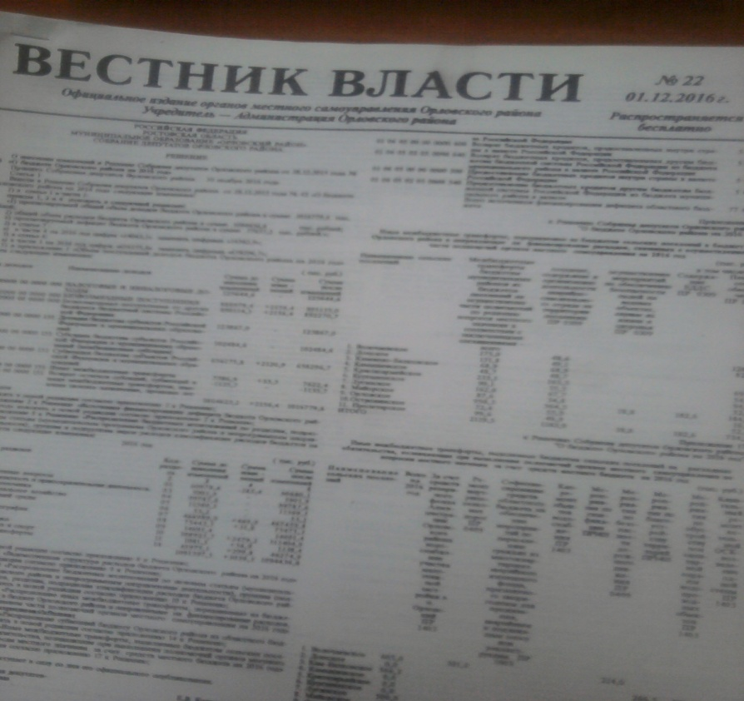
Основные направления бюджетной и налоговой политики на 2022-2024 годы (Постановление Администрации Камышевского сельского поселения №92 от 21.10.2021)
Муниципальные программы Камышевского сельского поселения Орловского района на период 2019-2030 годы
Прогноз социально-экономического развития Камышевского сельского поселения на 2022-2024 годы
(Распоряжение Администрации Камышевского сельского поселения №37 от 22.10.2021)
Основы формирования проекта бюджета Камышевского сельского поселения Орловского района на 2022 год и плановый период 2023 и 2024 годов

Slide 3
Особенности составления проекта Решения О бюджете Камышевского сельского поселения Орловского района на 2022 год и на плановый период 2023 и 2024 годов
Сохранен достигнутый уровень оплаты труда работников, установленный
Указами Президента РФ. Учтены расходы на МРОТ.
Предусматривается увеличение МРОТ с 1 января 2022 года
и установление его в сумме 13617 рублей в месяц.
Экономное расходование средств на содержание
аппарата управления органов местного самоуправления.

Slide 4
Проект бюджета на 2022 год и на плановый период 2023 и 2024 годов Основные приоритеты бюджетной политики
Наращивание темпов экономического роста
Повышение качества жизни населения
пути реализации
Обеспечение наполняемости бюджета Камышевского сельского поселения Орловского района собственными доходами
Эффективное управление расходами
Стабильность налоговых и неналоговых условий

Slide 5
Меры, принимаемые для обеспечения сбалансированности бюджета Камышевского сельского поселения Орловского района
Проведение оценки эффективности налоговых льгот и пониженных ставок, предоставляемых органами местного самоуправления
П лан мероприятий направленный на выявление и отмену установленных Камышевским сельским поселением расходных обязательств, не связанных с решением вопросов, отнесенных Конституцией РФ и федеральными законами, областными законами
План мероприятий по росту доходного потенциала муниципального образования «Камышевское сельское поселение до 2024 года (постановление Администрации сельского поселения от 24.09.2018 №104)
Программа оптимизации расходов бюджета Камышевского сельского поселения Орловского района
до 2024 года (Постановление Администрации сельского поселения
от 16.10.2018№ 116)

Slide 6
Основные характеристики проекта бюджета Камышевского сельского поселения Орловского района на 2022 год и плановый период 2023 и 2024 годов тыс.рублей
Показатели | Первоначально принятый бюджет на 2021 год от 28.12.2020 №157 | Плановые бюджетные назначения на 2022 год | Плановые бюджетные назначения на 2023 год | Плановые бюджетные назначения на 2024 год
I.Доходы, всего | 8292,3 | 7201,7 | 6779,3 | 6552,3
II.Расходы, расходы | 8412,3 | 7586,3 | 6779,3 | 6552,3
III.Дефицит и источники его покрытия | -120,0 | -384,6 | 0,0 | 0,0

Slide 7
ДОХОДЫ БЮДЖЕТА поступающие в бюджет денежные средства
НАЛОГОВЫЕ ДОХОДЫ
НЕНАЛОГОВЫЕ ДОХОДЫ
БЕЗВОЗМЕЗДНЫЕ ПОСТУПЛЕНИЯ

Slide 8
НАЛОГОВЫЕ И НЕНАЛОГОВЫЕ ДОХОДЫ БЮДЖЕТА КАМЫШЕВСКОГО СЕЛЬСКОГО ПОСЕЛЕНИЯ ОРЛОВСКОГО РАЙОНА тыс. рублей

Slide 9
Структура налоговых и неналоговых доходов бюджета Камышевского сельского поселения в 2022 году (тыс.рублей)

Slide 10
Динамика поступлений земельного налога в бюджет Камышевского сельского поселения Орловского района (тыс. рублей)

Slide 11
НЕНАЛОГОВЫЕ ДОХОДЫ Доходы от сдачи в аренду имущества, находящегося в собственности сельского поселения (тыс. рублей)

Slide 12
НЕНАЛОГОВЫЕ ДОХОДЫ Доходы от сдачи в аренду земельных участков, находящихся в собственности сельского поселения (тыс. рублей)

Slide 13
НЕНАЛОГОВЫЕ ДОХОДЫ Штрафы, санкции, возмещение ущерба, поступающие в бюджет сельского поселения (тыс. рублей)

Slide 14
НЕНАЛОГОВЫЕ ДОХОДЫ Доходы, поступающие в порядке возмещения расходов по эксплуатации имущества сельского поселения (тыс. рублей)

Slide 15
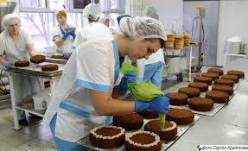
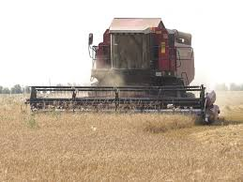
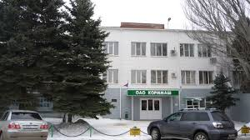
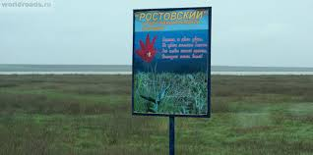
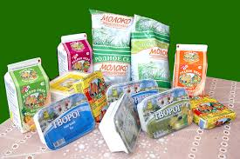
Крупнейшие налогоплательщики Камышевского сельского поселения
КФХ «Должиков А.Г.»
ООО СПК «Партнер-Агро»
СПК «Новоселовский»

Slide 16
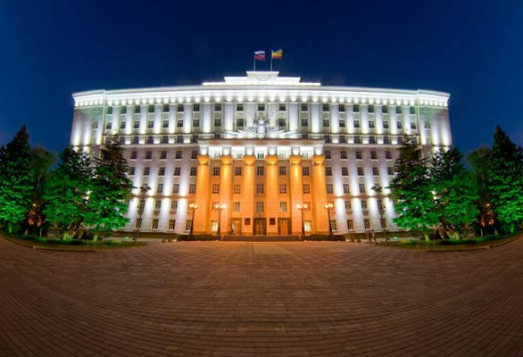
Безвозмездные поступления тыс.рублей
Наименование | 2022 год (проект) | , 2023 год (проект) | 2024 год (проект)
БЕЗВОЗМЕЗДНЫЕ ВСЕГО: | 3354,4 | 2788,6 | 2451,6
из них:
Дотации на выравнивание бюджетной обеспеченности | 2849,1 | 2279,3 | 2051,4
Субвенции | 105,3 | 109,3 | 0,2
Иные межбюджетные трансферты из бюджета муниципального района | 400,0 | 400,0 | 400,0

Slide 17
Иные межбюджетные трансферты, передаваемые бюджету Камышевского сельского поселения из бюджета Орловского района на осуществление части полномочий по решению вопросам местного значения на 2022 - 2024 годы
Иные межбюджетные трансферты
в соответствии с заключенными соглашениями на 2022-2024 годы (ежегодно)
На содержание автомобильных дорог местного значения
- 400,0 тыс. рублей

Slide 18
Распределение субвенций бюджету Камышевского сельского поселения Орловского района из Областного бюджета на 2022 год
Субвенция на осуществление государственных полномочий по первичному воинскому учету на территориях, где отсутствуют военные комиссариаты – 105,1 тыс. рублей
Расходы на осуществление полномочий по определению в соответствии с частью 1статьи 11.2 Областного закона от 25 октября 2002 года № 273-ЗС «Об административных правонарушениях» - 0,2 тыс. рублей

Slide 19
ДОТАЦИЯ ИЗ ОБЛАСТНОГО БЮДЖЕТА на 2022-2024 годы

Slide 20
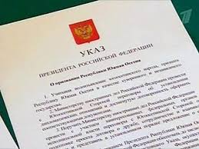
Исполнение Указа Президента №597 от 07.05.2012 (тыс. рублей)

Slide 21
Динамика расходов бюджета Камышевского сельского поселения на 2022-2024 годы (тыс. рублей)

Slide 22
Расходы бюджета Камышевского сельского поселения в 2022 году 7586,3 тыс. рублей

Slide 23
Структура муниципальных программ Камышевского сельского поселения на 2022 год
Наименование муниципальной программы Камышевского сельского поселения | Сумма тыс. руб | %
Обеспечение общественного порядка и противодействие преступности | 3,0 | 0,04
Защита населения и территории от чрезвычайных ситуаций, обеспечение пожарной безопасности и безопасности людей на водных объектах | 1,0 | 0,01
Развитие культуры и туризма | 1466,9 | 19,8
Охрана окружающей среды и рациональное природопользование | 101,6 | 1,4
Развитие транспортной системы | 400,0 | 5,4
Эффективное управление муниципальными финансами | 4638,4 | 62,5
Обеспечение качественными жилищно-коммунальными услугами населения и благоустройства | 806,3 | 10,9
Формирование современной городской среды на территории Камышевского сельского поселения на 2018-2022 годы | 0,8 | 0,01
ВСЕГО | 7418,0 | 100

Slide 24
На 2022 год-7418,0 тыс. руб.
На 2023 год – 6513,2 тыс. руб.
На 2024 год -6244,5 тыс.руб.
На реализацию муниципальных программ

Slide 25
Расходы бюджета Камышевского сельского поселения, формируемые в рамках муниципальных программ Камышевского сельского поселения Орловского района и непрограммные расходы
2022
2023
2024
7418,0 тыс.рублей
6513,2 тыс.рублей
6244,5 тыс.рублей
168,3 тыс.руб.
307,8
тыс.руб.
266,1тыс.
руб.
- расходы бюджета Камышевского сельского поселения Орловского района, формируемые в рамках муниципальных программ Камышевского сельского поселения
Непрограммные расходы бюджета Камышевского сельского поселения

Slide 26
Расходы по муниципальной программе «Эффективное управление муниципальными финансами»
тыс. руб.

Slide 27
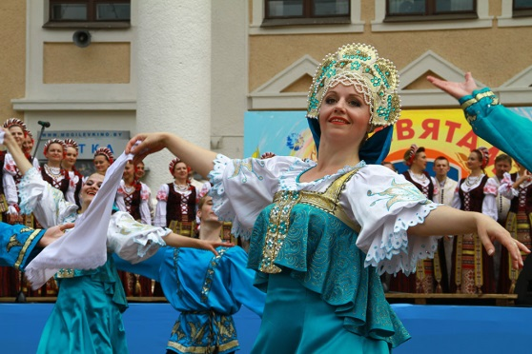
Расходы по муниципальной программе «Развитие культуры и туризма» (тыс. рублей)

Slide 28
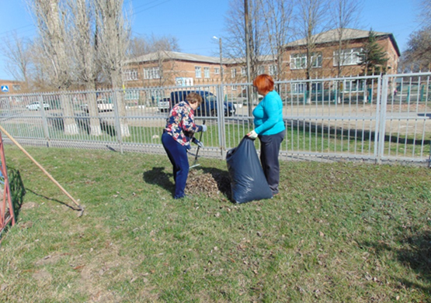
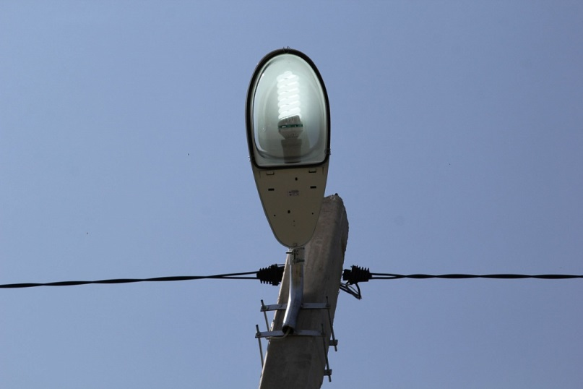
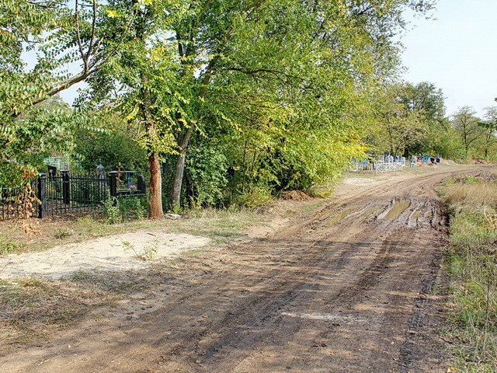
Расходы на благоустройство территории Камышевского сельского поселения на 2022 год составляют 902,2 тыс. рублей
Содержание общественной территории –108,4 тыс. руб.
Содержание и обслуживание уличного освещения – 766,4 тыс. руб.
Организация общественных работ по Центру занятости населения – 27,4 тыс. руб.

Slide 29
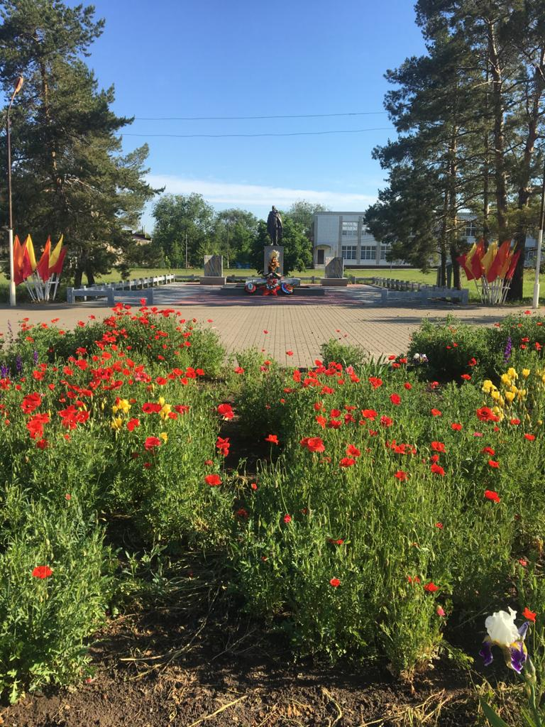

Slide 30
Предложенный на рассмотрение Собранию депутатов Камышевского сельского поселения проект бюджета Камышевского сельского поселения Орловского района на 2022 год и на плановый период 2023 и 2024 годов создаст дополнительные условия для выполнения поставленных Президентом России, Губернатором области, Главой Администрации Камышевского сельского поселения приоритетных задач.

Slide 31
Контактная информация:
Администрация Камышевского сельского поселения Орловского района Ростовской области
347525, х. Камышевка, ул. Школьная, 63
Руководитель: Глава Администрации Камышевского сельского поселения – КАНАТОВА ВАЛЕНТИНА ЕГОРОВНА
Тел. : 8(86375) 43-5-24,
8(86375) 43-5-71,
.
E-mail: sp29308@donpac.ru
График (режим) работы:
понедельник –пятница – 8.00 – 16.00;
перерыв – 12.00 – 13.00.

